Slide 1
小型專題：
簡易二元計算機
設計與實作

Slide 2
需求
能夠進行兩個數字的四則運算
能夠顯示計算式

Slide 3
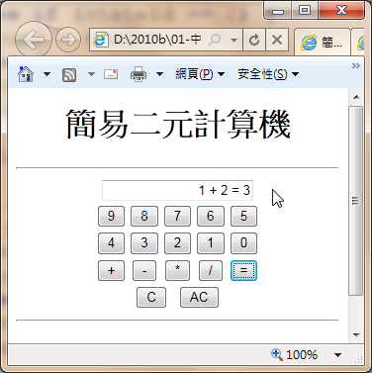
畫面

Slide 4
設計
只允許用網頁的按鈕輸入運算式，不可以直接打字輸入運算式
提供清除功能：
  C 清除目前正在輸入的數字
  AC 全部清除

Slide 5
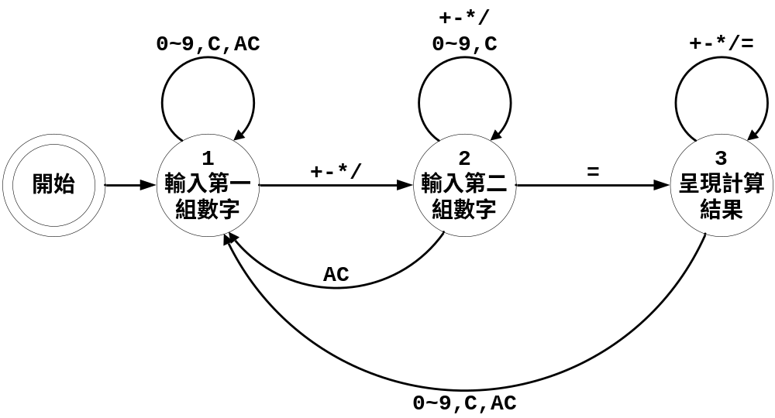
狀態圖

Slide 6
分析
無論在任何狀態下，按下AC都是回到狀態1
  num1 = num2 = 0
狀態1不能按『=』，狀態2、3可以按『=』
  按『=』之後的動作都是計算與呈現結果
  按完『=』之後都進入狀態3
按『+-*/』變更計算符號
  在狀態3變更計算符號後，重算並呈現結果

Slide 7
實作：畫面安排
以表格控制畫面的佈置
上方文字方塊：
<input type="text" id="disp" style="text-align:right">
數字按鈕：
<input type="button" id="num9" value="9" onClick="setNumber(9)">
運算符號：
<input type="button" id="add" value="+" onClick="setOperator('+')">
等號：
<input type="button" id="eq" value="=" onClick="calc()" disabled="disabled">

Slide 8
實作：狀態變數
var num1 = 0; // 第一個數字
var num2 = 0; // 第二個數字
var op = '+'; // 運算符號
var numResult = 0; // 計算結果
var stateId = 1; // 狀態變數

Slide 9

實作：更新畫面
function updateDisplay() {
switch (stateId) {
case 1:
document.getElementById('disp').value = num1;
document.getElementById('eq').disabled = true;
break;
case 2:
document.getElementById('disp').value = num1 + ' ' + op + ' ' +
((num2 == 0) ? '' : num2);
document.getElementById('eq').disabled = false;
break;
case 3:
document.getElementById('disp').value = num1 + ' ' + op + ' ' +
num2 + ' = ' + numResult;
}
}

Slide 10

實作：按下AC
function resetAll() {
num1 = num2 = 0;
stateId = 1;
updateDisplay();
}

Slide 11

實作：按下C
function resetCurrent() {
switch (stateId) {
case 1:
num1 = 0;
break;
case 2:
num2 = 0;
break;
default:
num1 = num2 = 0;
stateId = 1;
}
updateDisplay();
}

Slide 12

實作：按下數字鍵
function setNumber(n) {
if (stateId == 1) {
num1 = num1 * 10 + n;
} else if (stateId == 2) {
num2 = num2 * 10 + n;
} else {
resetAll();
num1 = n;
}
updateDisplay();
}

Slide 13

實作：按下四則運算符號
function setOperator(p) {
op = p;
if (stateId == 3) {
calc();
} else {
stateId = 2;
updateDisplay();
}
}

Slide 14

實作：計算與呈現結果（按『=』）
function calc() {
switch (op) {
case '+':
numResult = num1 + num2;
break;
case '-':
numResult = num1 - num2;
break;
case '*':
numResult = num1 * num2;
break;
case '/':
numResult = num1 / num2;
break;
}
stateId = 3;
updateDisplay();
}

Slide 15
延伸
請自行製作一些額外的功能，例如：
  切換正負號（+/-）：變更目前正在輸入的數字的正負號，按一下變負的、再按一下變正的
  開根號：將目前正在輸入的數字開根號
  N次方：跳出一個對話方塊，請使用者輸入N值，然後為目前正在輸入的數字計算N次方（自乘N次）

